Slide 1

Об опыте реализации профессиональных практик в образовательном процессе
Гарипова Альбина Альбертовна – заведующая кафедрой «Туризм и ресторанное дело»

Slide 2
учебная
преддипломная
производственная

Slide 3
Базы практик:
🏨 Гостиничные комплексы
🧭Туристские компании и агентства
🗺 Культурные и экскурсионные объекты
🛫 Транспортно-логистические и информационные центры
🧑‍🏫 Учебные и научные базы

Slide 4

Базы практик:
Travel House
Zhanar Travel
TRAVELMANIA
Авиа Нина-Тур
Агентство Капитан
SARY-ARKA TRAVEL
HT.KZ Karaganda
#traveler
Эго Tour
Элит Тур
Мир путешествий
Akonit-7
Али Нур РС
Фламинго Тур
Life-travel
Аверс-тур
ARTUR TRAVEL
Absolute / ABSOLUTE Travel
Bon Voyage
Nomadic Travel Kazakhstan
Mega Tour / Mega Travel
Eurо Тур
Intur
Pulkovo (авиатурагентство)
Aviata / Freedom Travel

Slide 5
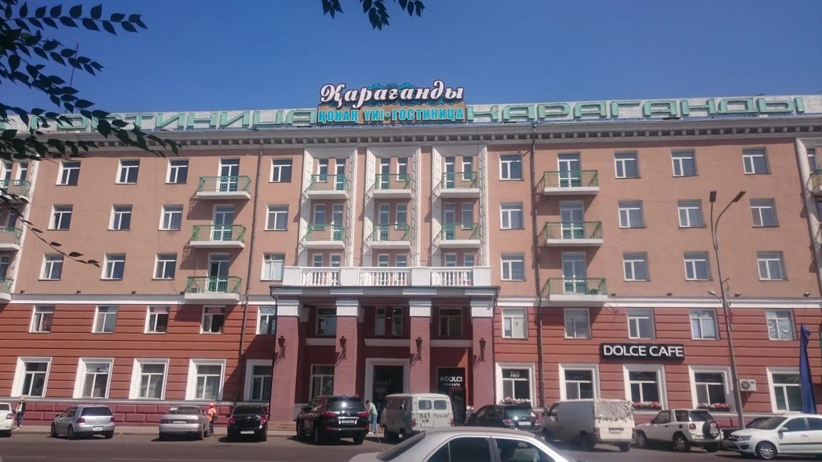
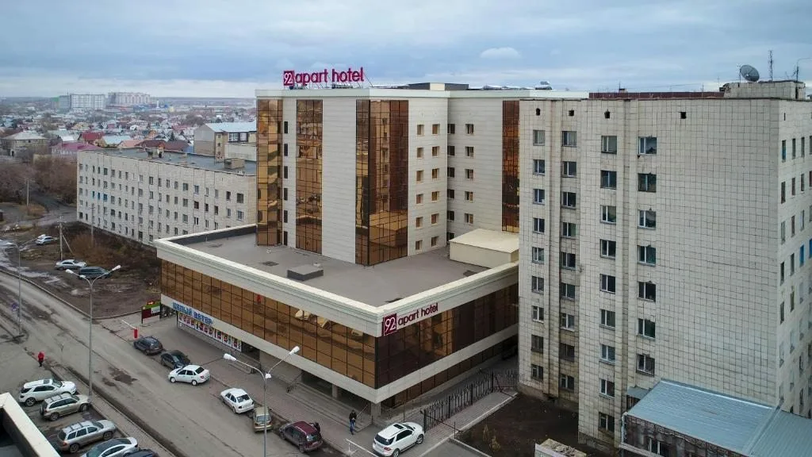
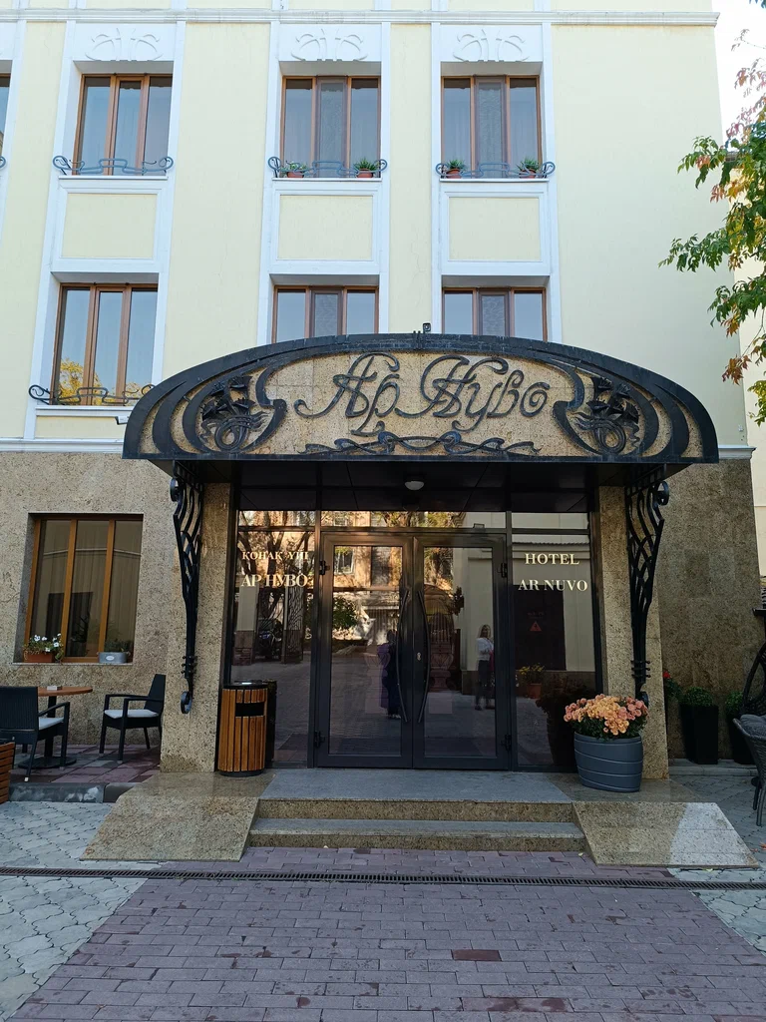
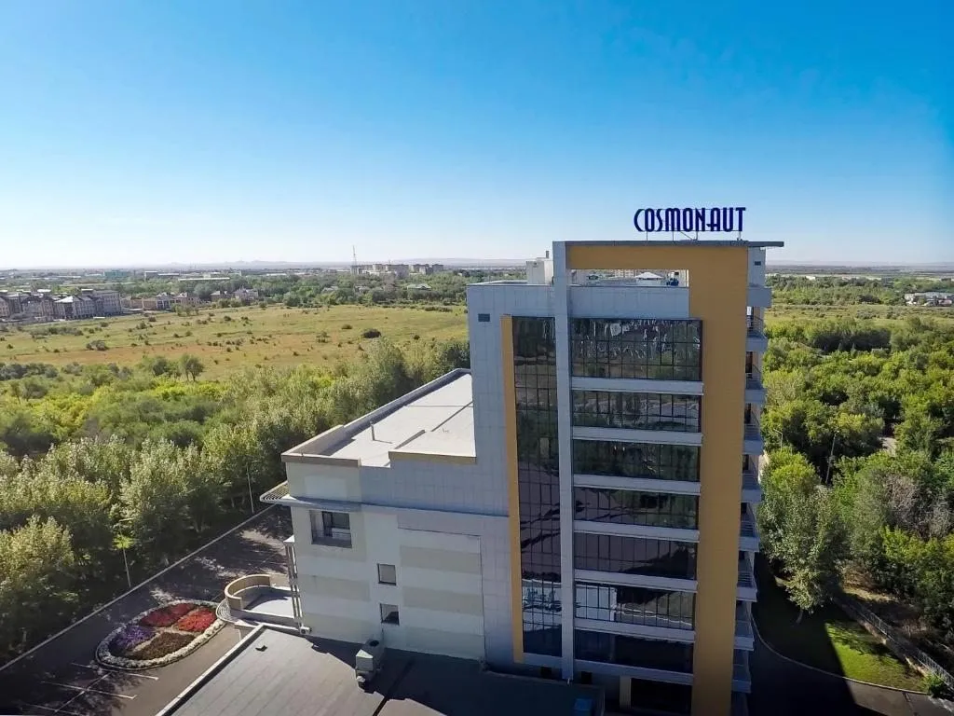
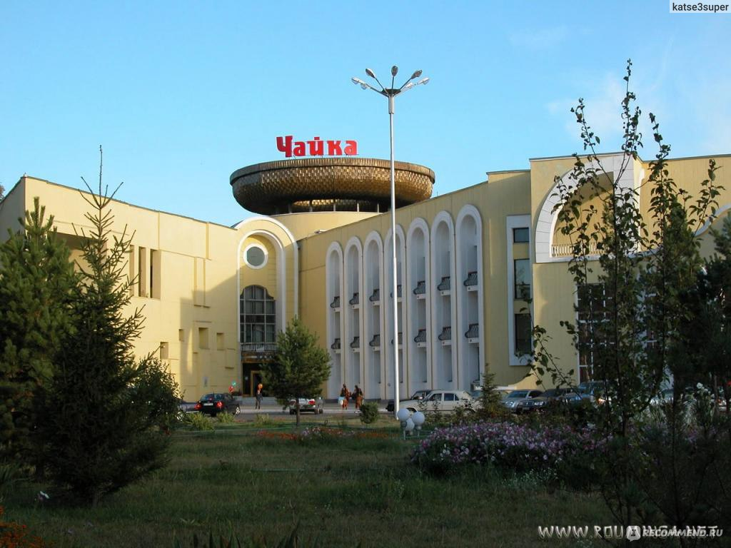
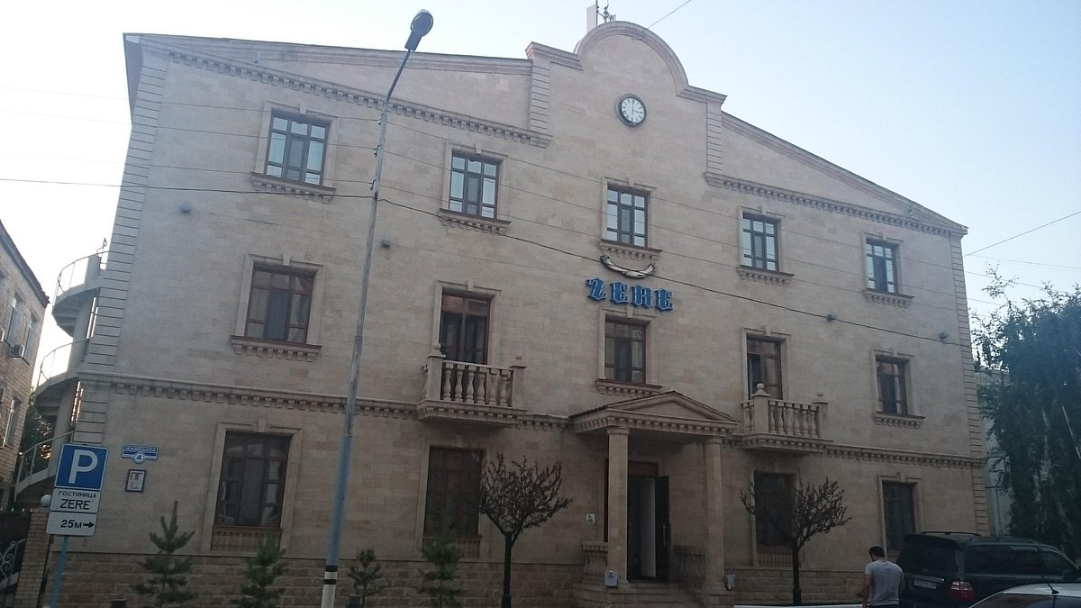

🏨 Гостиничные базы практики
Гостиница «Cosmonaut»
Бутик-отель «Park Hotel»
Гостиница «Меридиан»
Гостиница «Ozz»
Ar Nuvo Apart Hotel
Гостиница «Ак Самал»
Мини-отель «RichHouse»
Гостиница «Оазис»
Гостиница «Zere Hotel»
Отель «Saryarka»
Отель «Гермес»
Отель «Караганда»
Гостиница «Senator»

Slide 6
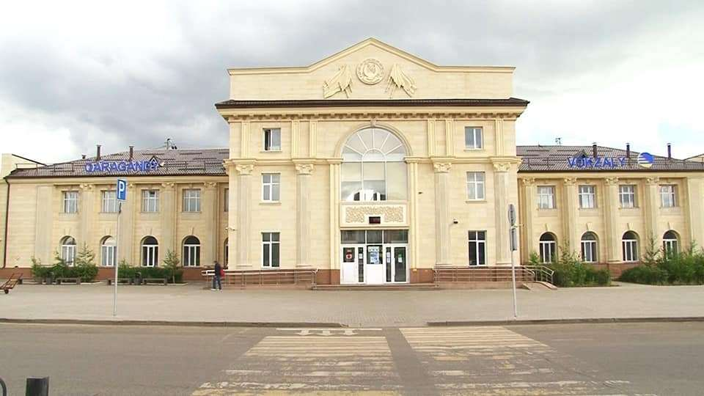
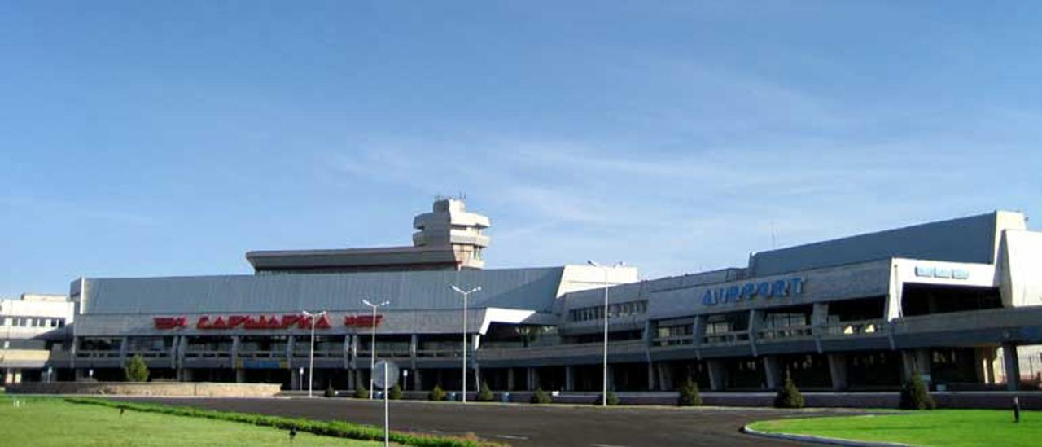
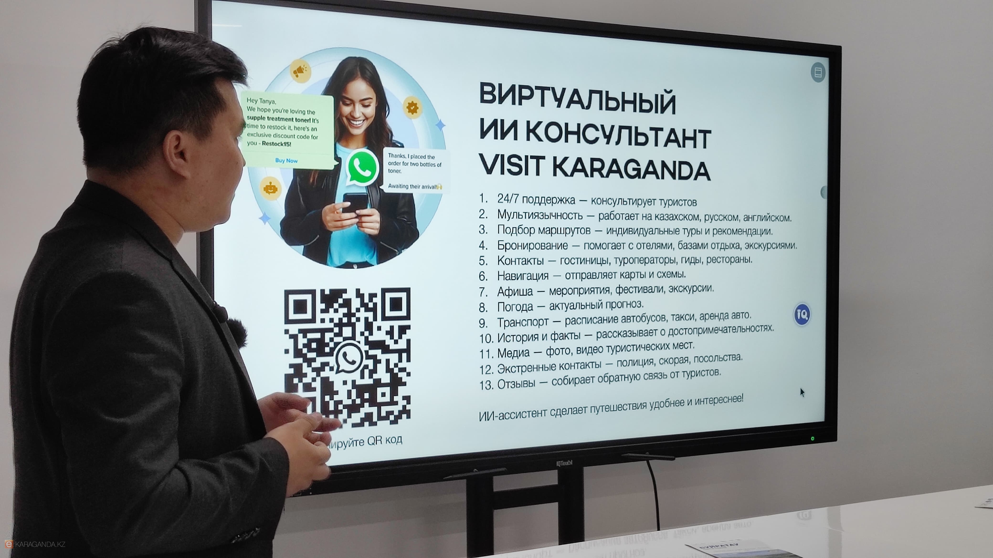
Транспортно-логистические и информационные центры
Аэропорт г. Караганда (Сары-Арка)
Железнодорожный вокзал — отдел бронирования и обслуживания
Visit Qaraganda

Slide 7
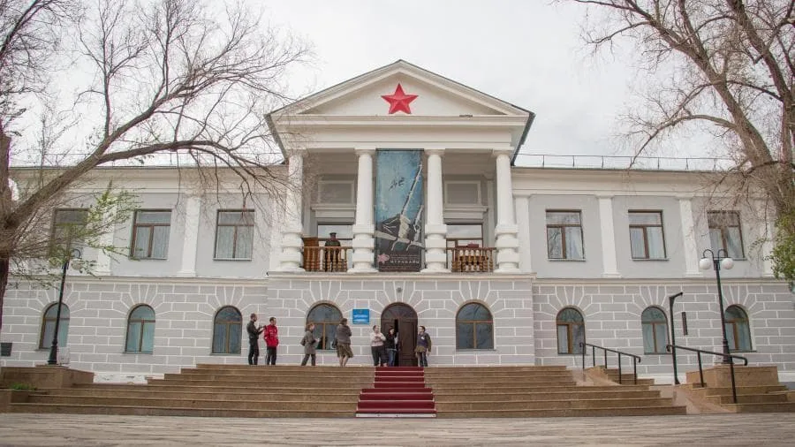
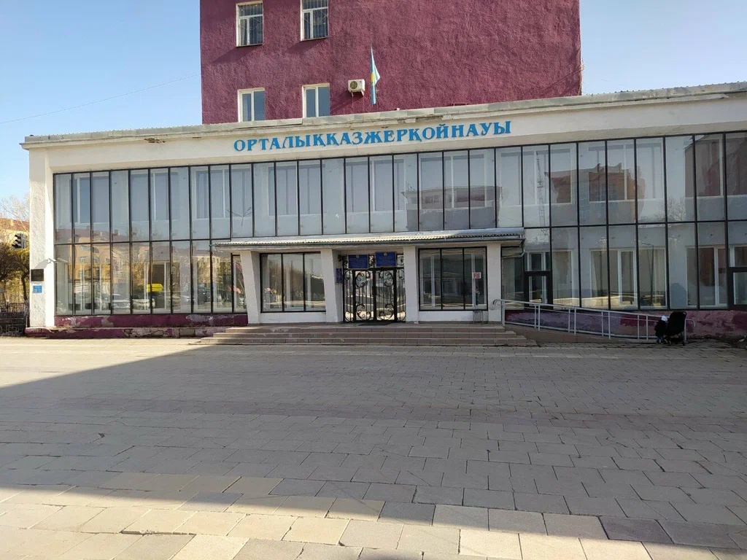
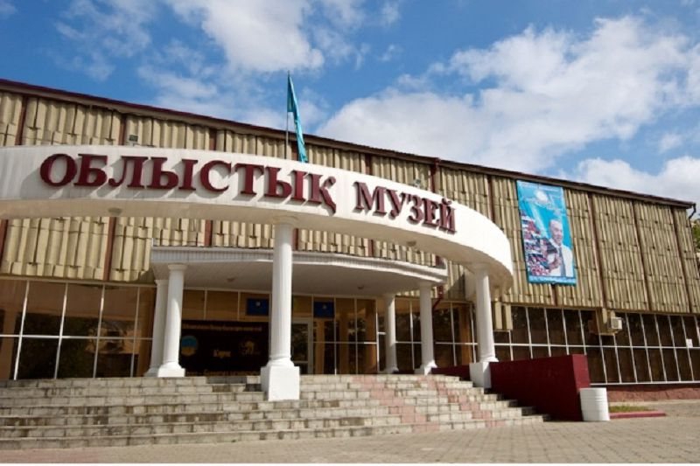
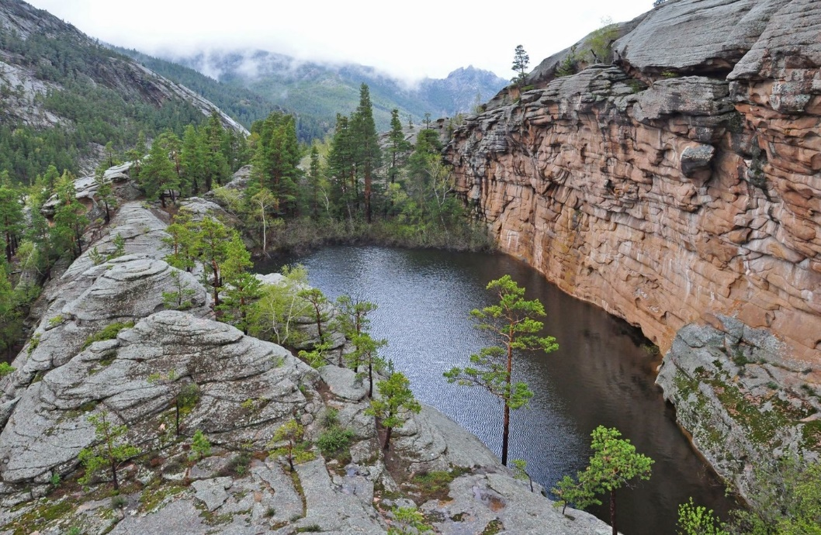
Культурные и экскурсионные объекты:
Музей памяти жертв политических репрессий (Долинка)
Каркаралинский национальный парк
Карагандинский областной краеведческий музей
Музей экологии Музей археологии и этнографии
Сарыаркинского археологического института

Slide 8
Положительный опыт реализации практик в рамках образовательной программы «Туризм» :
увеличивается мотивация студентов к профессиональному самоопределению;
растет востребованность выпускников у работодателей;
улучшается соответствие уровня подготовки студентов требованиям рынка труда;
формируются soft skills и умения работать в команде, решать нестандартные задачи в условиях реального турбизнеса.

Slide 9
Влияние профессиональной практики на образовательную траекторию студента
1. Теоретическая подготовка
2. Профессиональная практика
3. Самоопределение и интересы
4. Корректировка учебной траектории
5. Развитие soft skills и портфолио
6. Трудоустройство / Магистратура

Slide 10


